Slide 1
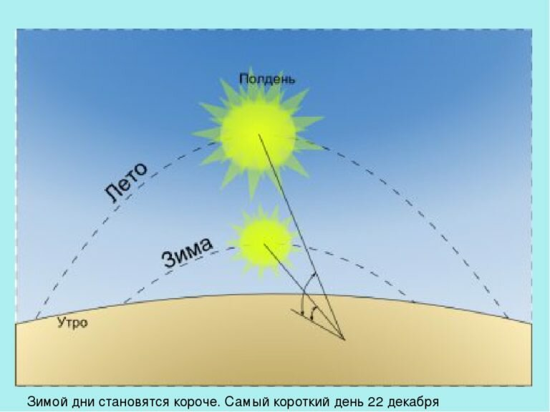
Урок 6. СОЛНЦЕ ЛЕТОМ ГРЕЕТ БОЛЬШЕ
Предмет Окружающий мир, 2 класс

Slide 2
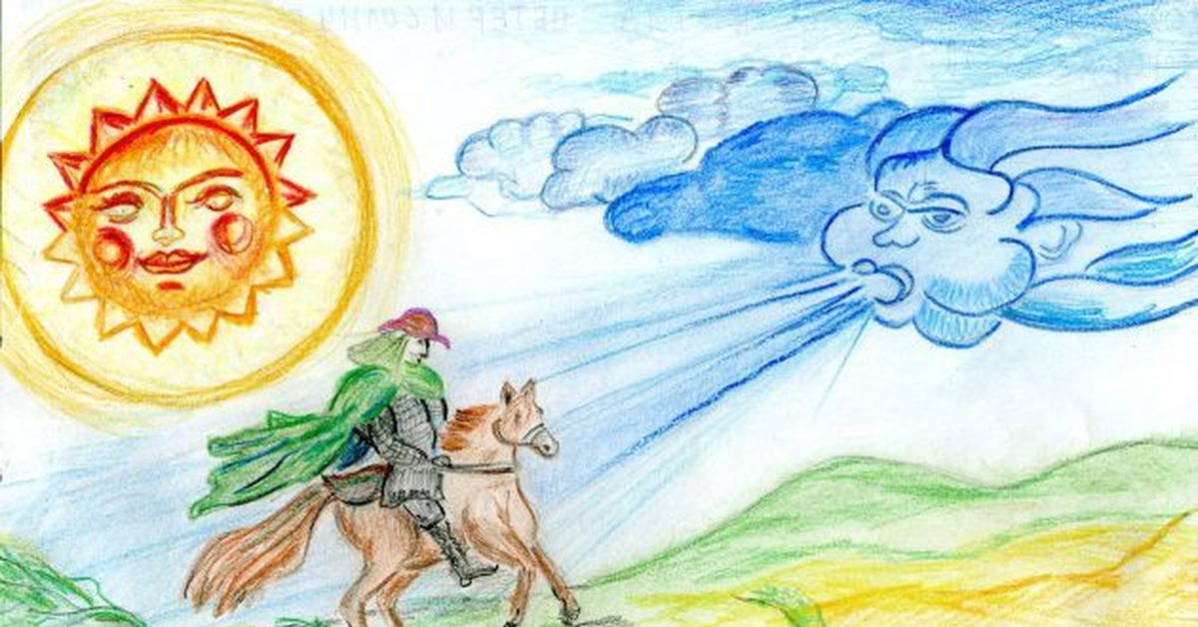
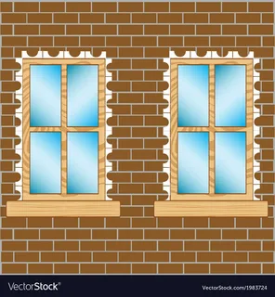
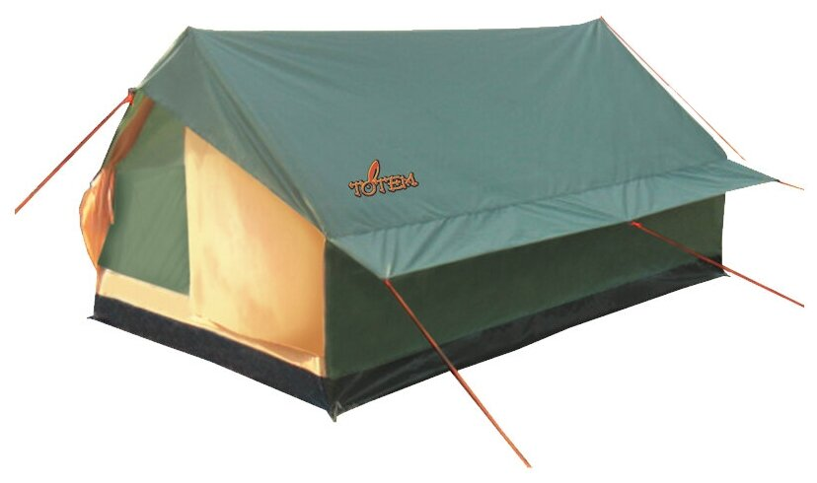
1. Вспоминаем то, что знаем
Почему на улице тепло?
Какой материал пропускает сквозь себя солнечные лучи, какой задерживает? Что поглощает тепло, а что отражает?

Slide 3
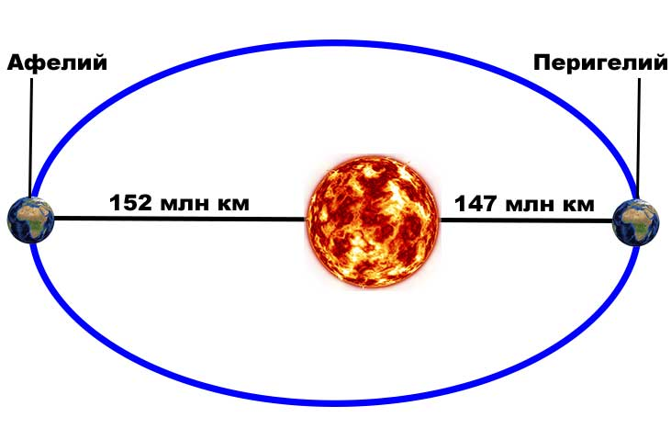
2. Не могу понять и объяснить
ИЮЛЬ
ЯНВАРЬ
- В чём же причина смены сезонов: летнего тепла и зимнего холода? Явно не в расстоянии между Землёй и Солнцем!

Slide 4
3. Ищу решение сам или с друзьями, узнаю новое из учебника
Прочитайте диалог Кати и дедушки на стр. 26. Как дедушка объяснил холод зимой?
А что значит низкое и высокое солнце? Рассмотрите рис. 1 и ответьте на вопрос.

Slide 5
3. Ищу решение сам или с друзьями, узнаю новое из учебника
Прочитайте диалог Кати и дедушки на стр. 26. Как дедушка объяснил холод зимой?
Низкое солнце
А что значит низкое и высокое солнце? Рассмотрите рис. 1 и ответьте на вопрос.
Ученики объясняют, что на рисунке 1а зимой солнце на небе не поднимается высоко, оно «цепляется» за деревья. На рис. 1б летнее солнце поднимается высоко в небо.

Slide 6
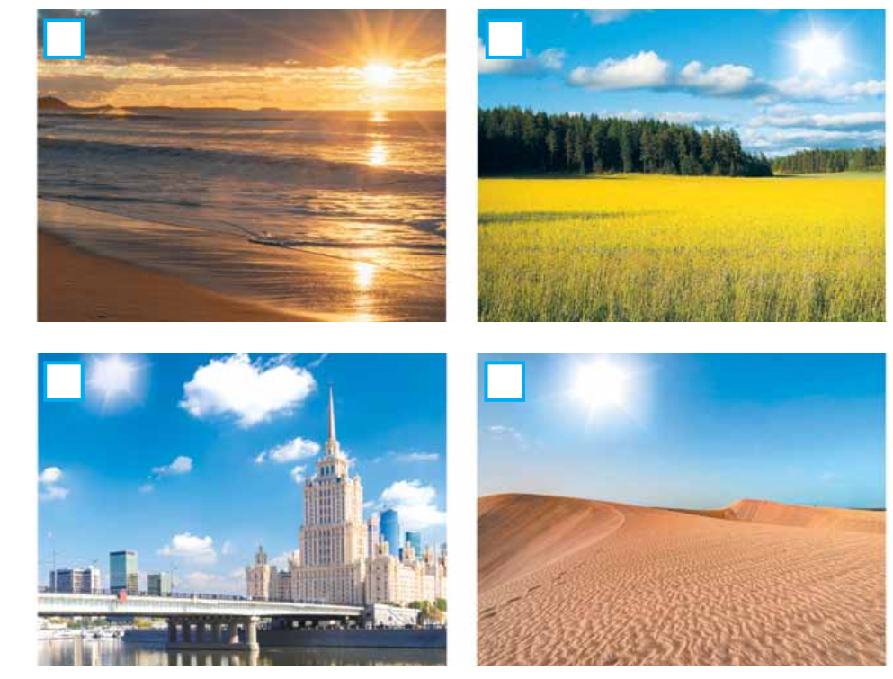
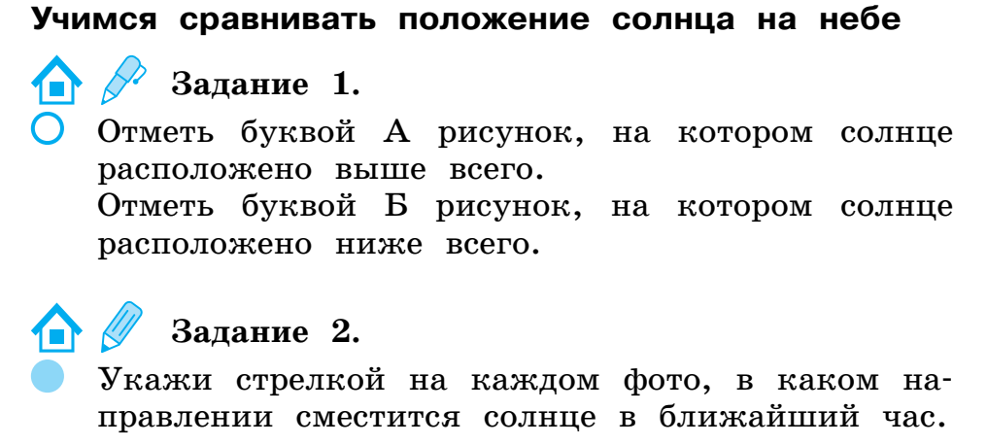
4. Я тренируюсь, задание с самопроверкой
Б
А

Slide 7
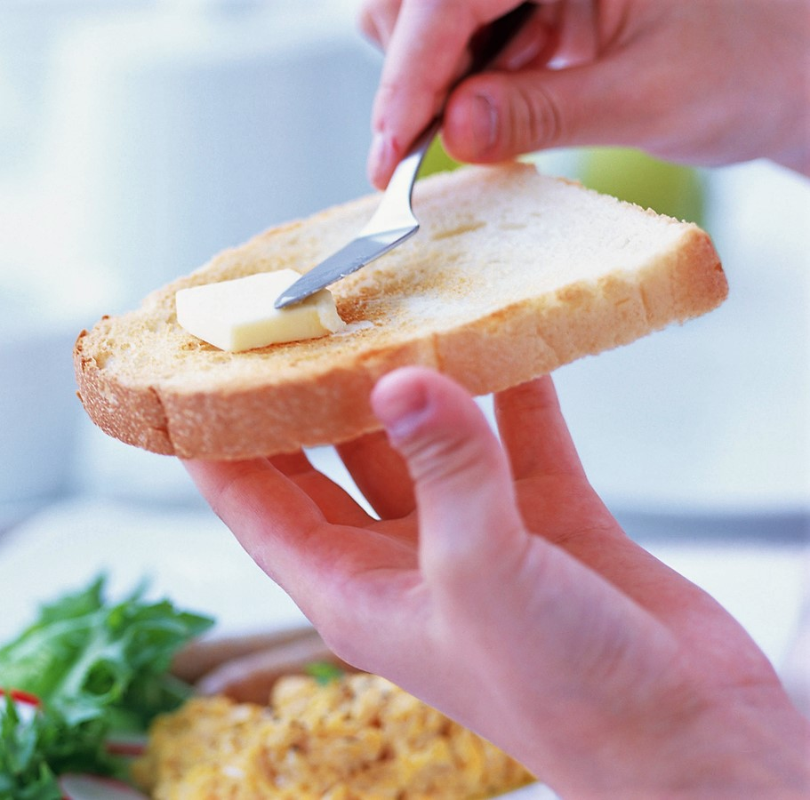
5.1. Ищу решение сам или с друзьями, узнаю новое из учебника
- Как дедушка объяснил Кате, что низкое солнце греет меньше?

Slide 8
5.1. Ищу решение сам или с друзьями, узнаю новое из учебника
- Как дедушка объяснил Кате, что низкое солнце греет меньше?
На примере бутерброда с маслом. Один и тот же кусочек масла на маленьком кусочке хлеба образует толстый слой, а на большом кусочке хлеба – тонкий.

Slide 9
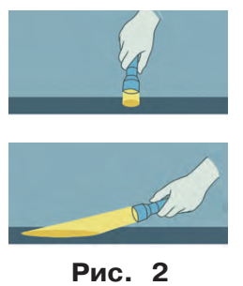
5.2. Ищу решение сам или с друзьями, узнаю новое из учебника
Что хотел объяснить дедушка с помощью луча фонарика? Найдите ответ в тексте учебник на с. 27.

Slide 10
5.2. Ищу решение сам или с друзьями, узнаю новое из учебника
Что хотел объяснить дедушка с помощью луча фонарика? Найдите ответ в тексте учебник на с. 27.
Что при разном наклоне фонарика, подобно маслу, свет может быть «размазан» по меньшему и по большему участку. Поэтому фонарик будет освещать участки в разной степени. А значит высокое и низкое солнце будет освещать и греть в разной степени летом и зимой.

Slide 11
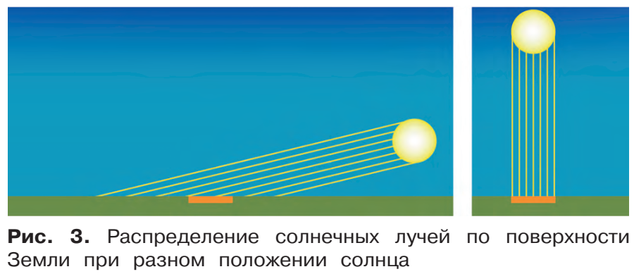
5.3. Ищу решение сам или с друзьями, узнаю новое из учебника
- Что изображено на рисунке?
- На каком рисунке изображено низкое солнце? Высокое? Как можно назвать эти лучи?
Чтобы понять, что происходит когда солнце на небе стоит высоко и низко, мы рассматривали два случая из жизни: бутерброд и фонарик. Теперь мы попробуем рассмотреть распределение солнечных лучей по поверхности Земли при разном положении солнца (рис. 3).

Slide 12
5.3. Ищу решение сам или с друзьями, узнаю новое из учебника
- Что изображено на рисунке?
Солнце посылает лучи (жёлтые линии) на землю
- На каком рисунке изображено низкое солнце? Высокое? Как можно назвать эти лучи?
На левом низкое солнце, лучи наклонные (или косые), скользящие и т.п.; на правом высокое солнце, лучи вертикальные (прямые и т.п.)
Чтобы понять, что происходит когда солнце на небе стоит высоко и низко, мы рассматривали два случая из жизни: бутерброд и фонарик. Теперь мы попробуем рассмотреть распределение солнечных лучей по поверхности Земли при разном положении солнца (рис. 3).

Slide 13
5.4. Ищу решение сам или с друзьями, узнаю новое из учебника
- Для чего на оба рисунка помещены оранжевая полоска одинакового размера?

Slide 14
5.4. Ищу решение сам или с друзьями, узнаю новое из учебника
- Для чего на оба рисунка помещены оранжевая полоска одинакового размера?
Для измерения количества лучиков
- Где на оранжевую полоску падает меньше лучей, а где больше?

Slide 15
5.4. Ищу решение сам или с друзьями, узнаю новое из учебника
- Для чего на оба рисунка помещены оранжевая полоска одинакового размера?
Для измерения количества лучиков
- Где на оранжевую полоску падает меньше лучей, а где больше?
Слева меньше, справа больше
- Если я скажу, что эти рисунки рисовали в полдень летом и зимой, то на каком рисунке зима, а на каком лето?

Slide 16
5.4. Ищу решение сам или с друзьями, узнаю новое из учебника
- Для чего на оба рисунка помещены оранжевая полоска одинакового размера?
Для измерения количества лучиков
- Где на оранжевую полоску падает меньше лучей, а где больше?
Слева меньше, справа больше
- Если я скажу, что эти рисунки рисовали в полдень летом и зимой, то на каком рисунке зима, а на каком лето?
Слева зима, справа – лето.

Slide 17
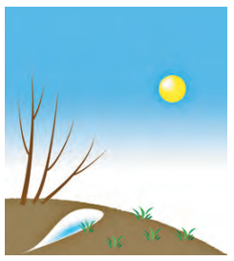
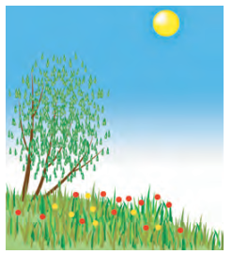
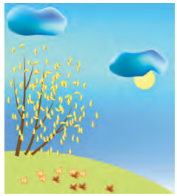
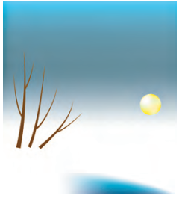
6. Ищу решение сам или с друзьями.
Как высоко находится солнце на небосводе в одно и то же время суток?
Как в разные сезоны года меняется наклон солнечных лучей в полдень?
Какая обычно температура бывает в разное время года?
Как меняется по сезонам продолжительность светлого времени суток, количество солнечных дней?
Какую одежду носят люди в разные сезоны года?

Slide 18
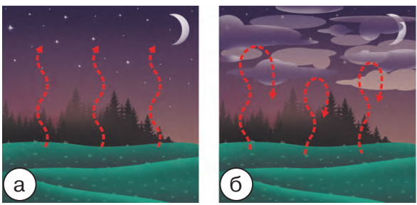
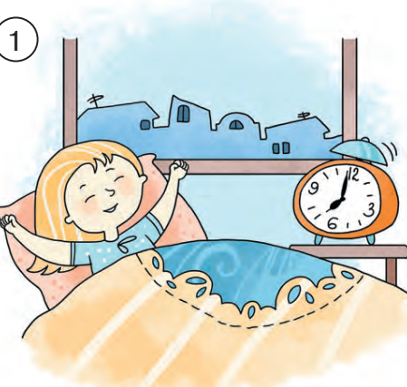
7. Применяю в жизни
Как в повседневной жизни ученики могут использовать то, что они узнали на сегодняшнем уроке?
Почему в ясный день зимой люди одеваются потеплее?
В какое время года чаще придётся гулять в темноте?
В какое время года просыпающийся с первыми лучами солнца человек должен не беспокоить спящих людей?

Slide 19
13. Расскажу о результатах
8. Расскажу о результатах
Что мы сегодня узнали и чему научились?

Slide 20
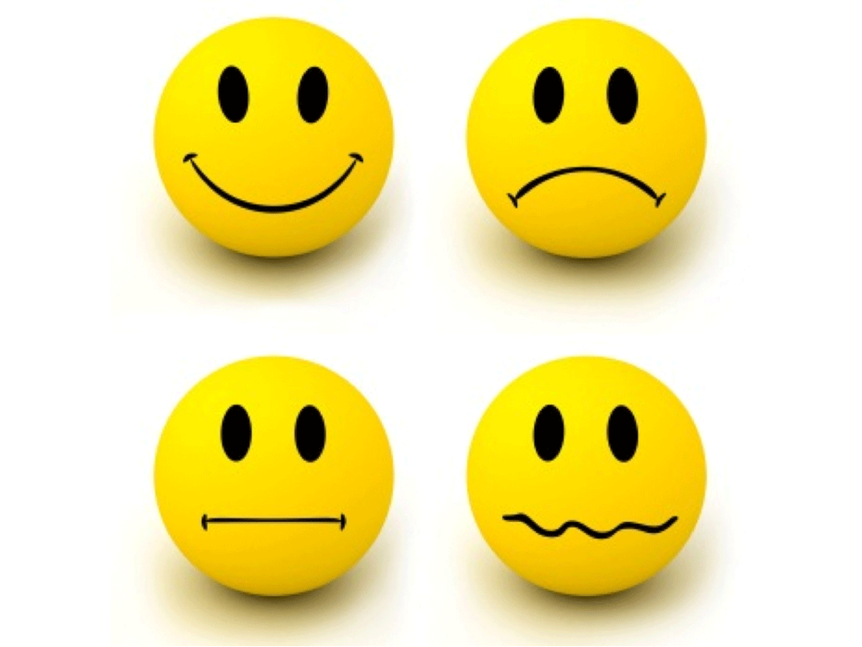
13. Расскажу о результатах
8. Расскажу о результатах
Что мы сегодня узнали и чему научились?
В разные месяцы на один и тот же участок падает разное количество солнечного света.
- Что вам понравилось на уроке?

Slide 21
Используемые материалы
https://avatars.mds.yandex.net/get-zen_doc/1585195/pub_5de110bdedf83c5fb81279cf_5de24e729c944600ae317ce2/scale_1200
https://cdn5.vectorstock.com/i/1000x1000/37/24/window-in-wall-vector-1983724.jpg
https://avatars.mds.yandex.net/get-mpic/3614670/img_id5259855822150419428.jpeg/orig
https://cs11.pikabu.ru/post_img/2020/04/29/6/og_og_158815224224088018.jpg
https://ugra-tv.ru/upload/iblock/f8d/f8dfda65a62abe83254ec6c45e023400.jpg

